Slide 1

#Aula 5
Professora Viviane

Slide 2

Orientações temáticas:
Como associar temas diversos?
Quais os pontos em comum?
Como redirecionar conhecimentos?

Slide 3

Jornada de Educação Alimentar e Nutricional nas Escolas de Educação Infantil Atendidas pelo Programa Nacional de Alimentação Escolar
Alimentação de qualidade, incentivo às refeições sadias e difusão dos bons exemplos no ambiente escolar. Diretores de escolas e nutricionistas do Programa Nacional de Alimentação Escolar (Pnae), conhecedores de ações educacionais deste tema, devem anotar na agenda: as inscrições para a segunda edição da Jornada de Educação Alimentar e Nutricional vão até 6 de maio de 2018.
A campanha é promovida pelo Fundo Nacional de Desenvolvimento da Educação (FNDE), autarquia vinculada ao Ministério da Educação, e tem o objetivo de dar visibilidade às boas práticas de educação alimentar e nutricional já desenvolvidas em escolas públicas de educação infantil e entre o primeiro e o quinto anos do ensino fundamental.

Slide 4
O objetivo da jornada foi incentivar o debate e a prática das ações de EAN no ambiente escolar e dar visibilidade àquelas já desenvolvidas nas escolas públicas de educação infantil, tendo como tema norteador a promoção da alimentação saudável e a prevenção da obesidade infantil no ambiente escolar.
Composta por 6 (seis) temas :
Tema 1: Alimentação complementar e Prevenção da obesidade infantil
Tema 2: Alimentos regionais brasileiros
Tema 3: Prevenção e redução de perdas e desperdícios de alimentos
Tema 4: Horta escolar pedagógica
Tema 5: Agricultura familiar na escola
Tema 6: Atividades lúdicas para o desenvolvimento social e relacionado ao ato de comer.

Slide 5

Desde 2013, a cobertura de vacinação para doenças como caxumba, sarampo e rubéola vem caindo ano a ano em todo o país e ameaça criar bolsões de pessoas suscetíveis a doenças antigas, mas fatais. O desabastecimento de vacinas essenciais, municípios com menos recursos para gerir programas de imunização e pais que se recusam a vacinar seus filhos são alguns dos fatores que podem estar por trás da drástica queda nas taxas de vacinação do país.
O Ministério da Saúde informou, por meio de nota, que “tem atuado fortemente na disseminação de informações junto à sociedade alertando sobre os riscos de baixas coberturas”. Disse também que a queda nas coberturas vacinais, principalmente em crianças menores de cinco anos, acendeu uma luz vermelha no País e que elas são a principal preocupação da pasta neste momento. […]

Slide 6
→ Por que a vacinação é importante?
Redução dos números de casos de doenças infecciosas em toda a comunidade, uma vez que a transmissão é diminuída;
Diminuição do número de hospitalizações;
Redução de gastos com medicamentos;
Redução da mortandade;
Erradicação de doenças.
Vacinação: desde 1973, os brasileiros têm acesso a programas de imunização.

Slide 7
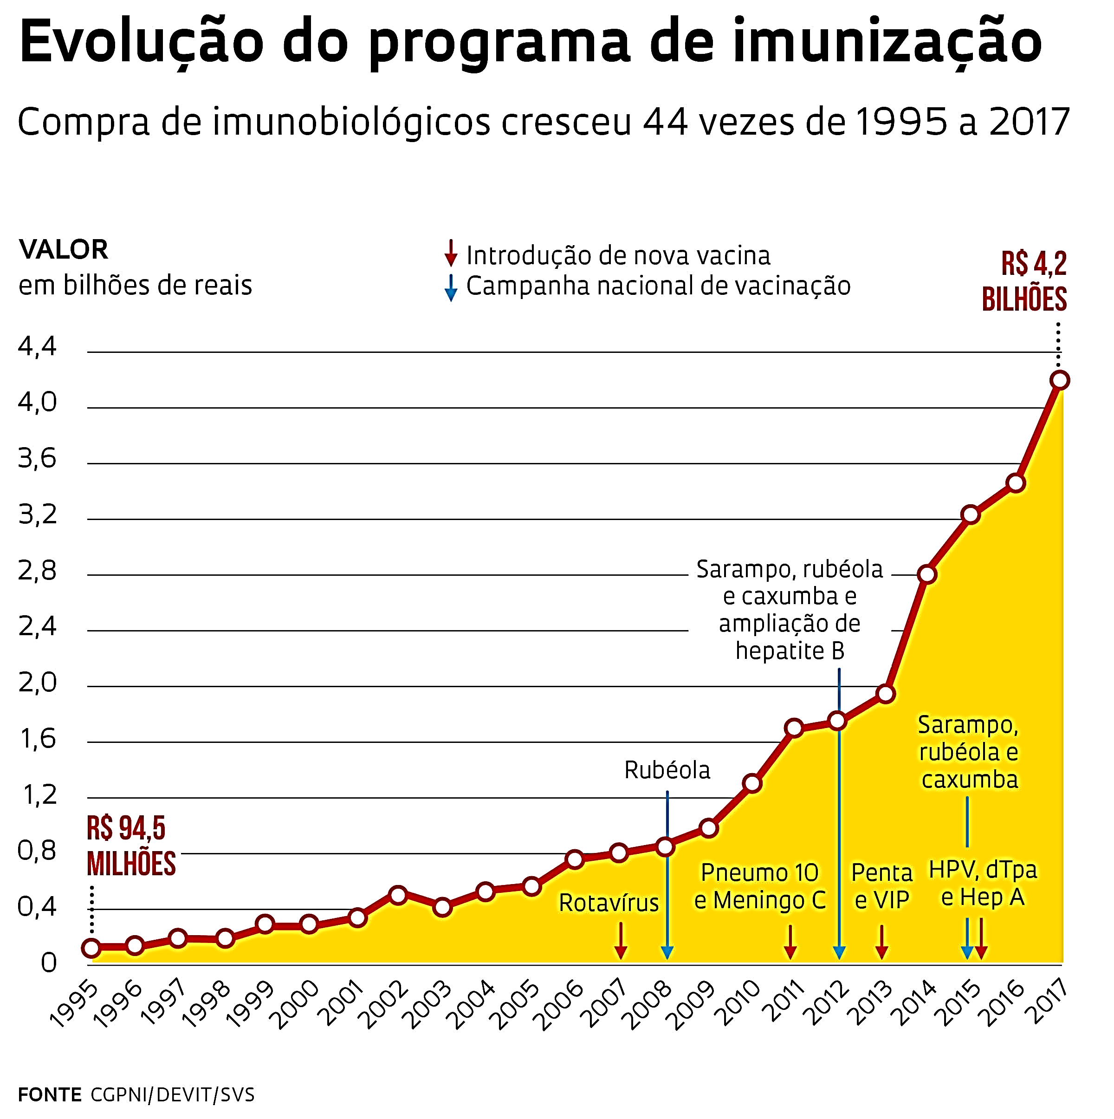

Slide 8

O esporte é uma importante arma social para melhor desenvolvimento da nação, visando aproximar os povos e fazer com que estes exercitem não somente o corpo, mas também a mente, para que possam obter resultados mais expressivos na sua vida, seja ela profissional, estudantil ou dedicada ao lazer.
Segundo a definição do dicionário Houaiss “esporte é a atividade física regular, com fins de recreação e/ou manutenção do condicionamento corporal e da saúde.”
Relaciona-se ainda:
Prevenção de drogas, do alcoolismo dentre outras doenças e distúrbios mentais e/ou emocionais;
Promoção da ética e das relações interpessoais;
Autoestima, disposição;
Ansiedade e distúrbios do sono;
Memória, superação.

Slide 9


O Brasil possui cerca de 80 mil farmácias, distribuídas sem critérios geográficos, demográficos ou epidemiológicos, com forte apelo mercantil. Pesquisas recentes apontam que o hábito de usar medicamentos sem a orientação de médicos e farmacêuticos chega a índices alarmantes. Mais de 76% dos entrevistados admitem se automedicarem com base em informações de propagandas e “dicas” de amigos e vizinhos

Slide 10
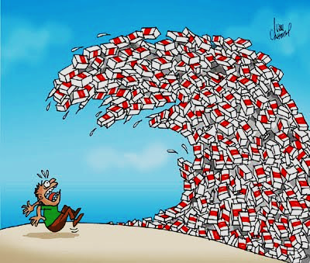
Estudos sobre a automedicação no Brasil apresentam os seguintes fatores como principais causas para o elevado índice de consumo de medicamentos:
população não educada (desinformação);
propaganda excessiva e indutora;
fiscalização sanitária deficiente;
dificuldade de acesso às consultas médicas tanto no serviço público quanto na rede privada;
Preferência por sites de busca na internet.

Slide 11
Utilização de conhecimentos amplos
"A saúde é conservada pelo conhecimento e observação do próprio corpo."
Cícero
"A saúde é o resultado não só de nossos atos como também de nossos pensamentos."
Mahatma Gandhi
“Saúde é o estado de completo bem-estar físico, mental e social e não somente a ausência de doença.”
Organização Mundial de Saúde
“A saúde é direito de todos e dever do estado, garantido mediante políticas sociais e econômicas que visem a redução do risco de doenças e de outros agravos e ao acesso universal e igualitário às ações e serviços para a sua promoção, proteção e recuperação.”
Constituição do Brasil
“A saúde do ser humano é determinada pelo seu comportamento, sua alimentação e condições do ambiente.”
John Knowles

Slide 12
“A saúde como direito de todos e dever do Estado é uma demagogia e ainda tira a responsabilidade dos cidadãos sobre o próprio bem-estar: se Estado é quem cuida, não sou eu.”
Dráuzio Varella
“Se alguém procura a saúde, pergunta-lhe primeiro se está disposto a evitar no futuro as causas da doença; em caso contrário, abstém-te de o ajudar.”
Sócrates
Citação extra:
“Os estados não são agentes morais, as pessoas são.”
Noam Chomsky – linguista e filósofo americano
(Atentar para o papel da sociedade civil, combatendo a negligência social)
Vale salientar que:
Em 1948, a Declaração Universal dos Direitos Humanos reconheceu a saúde como direito inalienável de toda e qualquer pessoa e como um valor social a ser perseguido por toda a humanidade.

